Slide 1
정보처리기사 필기
(운영체제)
강 사 : 윤 영 혜

Slide 2
5장. 디스크스케줄링

Slide 3
목 차
1. 보조 기억장치의 개요
2.자기테이프
3.자기디스크
4. 디스크 스케쥴링 기법

Slide 4
1. 보조 기억장치의 개요
보조 기억장치
  주기억장치에 저장되어 있는 정보를 제외한 모든 정보가 저장되어 있으며 필요에따라 주기억장치에 전송
1) 순차 기억 매체(SASD:Sequential Access Storage Device)
  - 자기 테이프 장치처럼 적절한 레코드가 찾아질때까지 차례차례 검색
2) 직접 기억 매체(DASD:Direct Access Storage Device)
  - 자기 디스크 장치처럼 주소를 통해 직접 적절한 레코드를 찾아 가는 매체

Slide 5
2.자기테이프
(1) 개요
1) 원리 - 자성 물질이 칠해진 테이프가 자기 테이프 구동장치의 헤드를 지날 때 전류를 변화시켜 테이프에 정보를 기록
2) 구성 - 총 9트랙 중 8개의 트랙은 데이터를 저장하는데 사용되고 나머지 1트랙은 데이터 전송 시에러 여부를 검사하기 위한 패리티 비트를 저장하는데 사용

Slide 6
(2) 특성
많은 양의 데이터 저장 가능
속도가 느리고 순차접근을 하므로 데이터 보관용으로 사용
순차처리만 가능(SASD:Sequential Access Storage Device)
가격이 저렴하여 Backup용으로 많이 사용
데이터를 읽기 위한 시간이 많이 걸린다

Slide 7
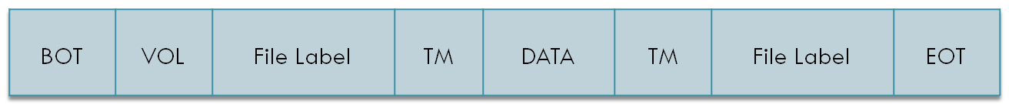
(3)Label의 구성
1) BOT(Beginning of Tape) : 테이프의 시작 부분
2) VOL(Volume of Label) : 볼륨 레이블
3) File Label : 파일의 앞과 뒤에 붙임
4) TM(Tape Mark) : 레이블과 파일을 구분
5) DATA : 실제 자료
6) EOT(End of Tape) : 테이프의 끝 부분

Slide 8
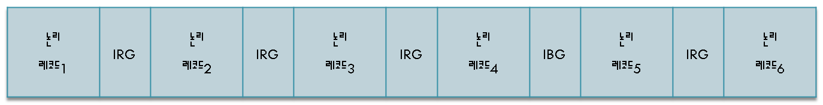
(4) 데이터의 구성
1) 논리 레코드(logical record) : 실제 저장되어 있는 레코드
2) 물리 레코드(physical record) : 입출력 단위로 취급. 1개 이상의 논리 레코드로 구성 = block
3) IRG(inter record gap) : 논리 레코드 사이의 간격
4) IBG(inter block gap) : 블록간 데이터가 기록되지 않은 부분으로 테이프가 정상주행 속도에 이를 때까지의 시간과 멈출 때까지의 시간을 확보하기 위한 부분
5) Blocking : 레코드의 입출력 효율을 높이기 위해 여러 개의 논리레코드를 하나의 블록으로 묶는 것
* 블록화 하는 이유
- run 비용이 적게 든다, 물리적인 레코드의 기어용량을 절약, 입출력 실행 시 시간 절약
6) 블록화 인수(blocking factor) : 한 물리 레코드 안에 있는 논리 레코드의 수

Slide 9
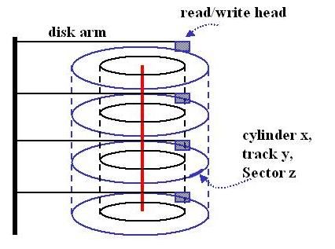
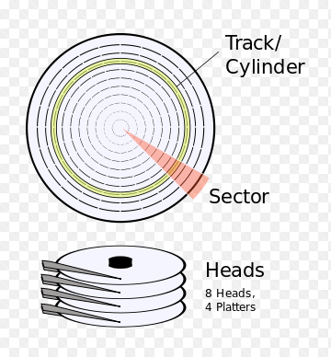
3. 자기 디스크(Magnetic Disk)
(1) 개요
1) 구조 - 원형 금속판에 자성체를 입힌 것으로 트랙, 섹터, 실린더로 구성
  ① 트랙(track) - 디스크의 중앙을 중심으로 그려진 동심원
  ② 섹터(sector) - 트랙을 부채꼴 모양으로 분할한 것
  ③ 실린더(cylinder) - 각 면의 같은 위치에 있는 트랙들의 모임 또는 디스크 중앙으로부터 같은 거리에 있는 트랙의 모임

Slide 10
2) 접근시간
① 탐색시간(seek time) - 헤드를 적정 트랙으로 이동하는데 걸리는 시간
② 회전지연시간(rotational delay time) - 헤드가 트랙으로부터 데이터가 있는 섹터에 접근하는데 걸리는 시간
③ 헤드활성화시간(head activation time)
④ 전송시간(transmission time) - 데이터를 주고 받는데 걸리는 시간

Slide 11
(2) 디스크 장치의 종류
1) 이동 헤드 디스크
- 판독/기록 헤드가 원하는 트랙에 위치하도록 액세스 암을 이동시켜 데이터를 읽거나 씀
- 데이터 전송률 = 탐색시간 + 회전지연시간 + 헤드활성화시간 + 전송시간
- 탐색 시간이 가장 많이 소요
2) 고정 헤드 디스크
- 각 트랙마다 읽기/쓰기 헤드를 가지고 있어 탐색시간을 없앰
- 데이터 전송률 = 회전지연시간 + 헤드활성화시간 + 전송시간

Slide 12
(3) 디스크 인터리빙(interleaving)
- 디스크 제어기에게 기억장치로 데이터를 전송하기 위한 시간을 주기 위해 블록을 건너뛰도록 하는 기법
- 지연시간 때문에 인접한 디스크 블록 사이에 두는 일정한 간격 : 인터리빙 인수

Slide 13
(4) 그 외 디스크 장치
1) 자기드럼 - 원통형 표면에 자성 데이터를 입힌 것
- 헤드가 움직이지 않으므로 탐색시간이 없다
- 저장 데이터량이 적고 부피에 비해 용량이 적다
- 자기디스크보다 접근시간이 빠르다
2) 자기코어 - 환상형의 강자성체 물질로 되어 자화방향에따라 0,1을 표시
3) 광 디스크 - 레이저 빔 이용. 처음 데이터 접근 시간은 느리나 연속된 데이터의 엑세스는 빠르다
- 접근시간은 자기 디스크보다 빠르다

Slide 14
* 캐시(Cache)
1) CPU 캐시 기억장치
- CPU와 주기억장치의 속도차이를 완화시키기 위한 장치
- 개념적으로 CPU와 주기억장치 사이에 존재하나 실제 CPU 내부에 있다
- CPU는 캐시 기억장치와 주기억장치를 직접 접근할 수 있다
2) 디스크 캐시
- 국부적 휴리스틱 기법 사용 : 빈번히 사용되는 레코드가 무엇인지 알기 위해
- 주기억장치와 디스크의 속도차이를 개선하기 위한 장치
- 번번이 사용되는 기록을 주기억장치의 디스크 캐시 버퍼에 저장하여 사용

Slide 15
4. 디스크 스케쥴링 기법 (1) 개요
1) 탐색시간 최적화 알고리즘(seek time optimization algorithm)
2) 회전지연시간 최적화 알고리즘(rotational latency optimization algorithm)
3) 스케쥴링 분류 기준
① 처리율(throughput) - 단위 시간에 디스크의 헤드가 찾을 수 있는 데이터의 수를 최대화
② 평균응답시간(mean response time)
③ 응답 시간의 편차(variance of response time)
  - 평균 응답시간을 줄이고 예측할 수 있도록 하는 것

Slide 16
(2) 디스크 스케쥴링 기법
1) FCFS(First Come First Served) 스케줄링
- 가장먼저 입력된 요구가 우선적으로 서비스를 받는 방법
① 구현 - 대기 큐에 입력된 요구 순서대로 서비스 진행
② 특징 - 대기 큐의 순서대로 서비스하며 더 높은 우선 순위의 요청이 입력되어도 순서가
바뀌지 않아 공평성이 보장 됨
- 디스크 오버헤드(부하)가 커지면 응답시간이 길어진다

Slide 17
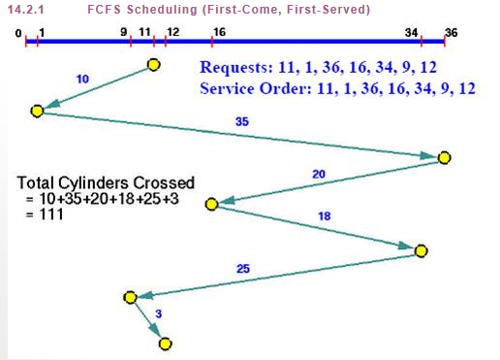

Slide 18
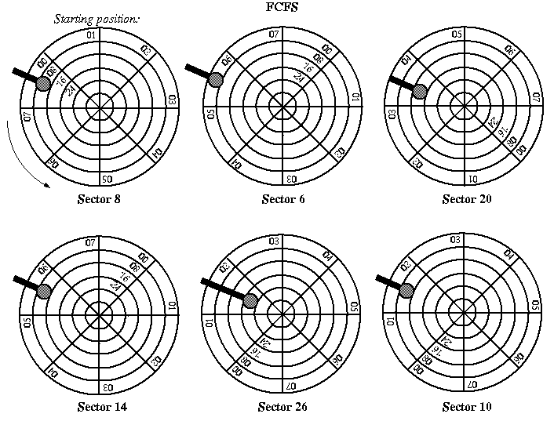

Slide 19
2) SSTF(Shortest Seek Time First) 스케쥴링
- 탐색 거리가 가장 짧은 요청을 먼저 처리하는 방법
- 탐색 시간의 극소화, 극단적일 경우 기아상태 발생 가능
① 구현 - 현재 위치에서 가장 가까운 거리에 있는 요청을 서비스한다
- 대기 큐의 우선순위에 관계없이 다음 최단 거리 요청을 서비스
② 특징 - 실린더 지향 기법
- 가장 안쪽이나 바깥쪽의 트랙은 가운데 트랙보다 서비스를 받지 못하기 때문에
응답시간의 편차가 크다
- FCFS보다 처리량이 많고 평균 응답시간이 짧다
- 일괄처리 시스템에 유용하고 응답시간의 편차가 크므로 대화형 시스템에 부적합

Slide 20
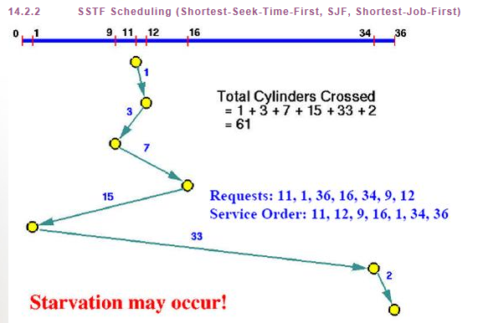

Slide 21
3) SCAN 스케쥴링(엘리베이터 알고리즘)
- Denning이 개발, SSTF가 갖는 응답시간의 편차와 차별을 극복하기 위한 방법
- 오버헤드가 적은 경우
① 구현 - 헤드진행 방향과 같은 방향의 가장 짧은 거리에 있는 요청을 먼저 서비스하고 진행 중
가장 바깥쪽까지 갔거나 더 이상 요구가 없으면 반대쪽으로 방향을 바꾸어 서비스
② 특징 - 디스크 오버헤드가 적어야 가장 좋은 효율을 가짐
- 대부분의 디스크 스케줄링의 기본 전략
- 밀도가 높은 쪽의 요청은 상당히 오랜 시간 대기하게 됨

Slide 22
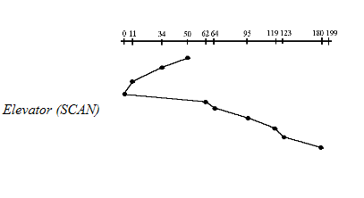
queue -- 95, 180, 34, 119, 11, 123, 62, 64 with the Read-write head initially at the track 50

Slide 23
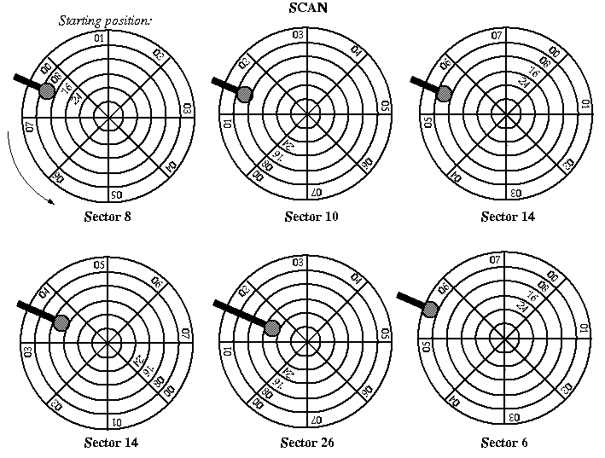

Slide 24
4) C-SCAN(Circular) 스케줄링
- 가장 안쪽이나 가장 바깥쪽 실린더에 대한 차별을 제거
① 구현 - 바깥쪽 실린더에서 안쪽으로 진행하면서 최단거리의 요구를 서비스
- 더 이상 요구가 없으면 가장 바깥쪽에서 서비스하지 않은 요구로 이동하여 서비스
② 특징 - 진행도중 도착한 요청은 다음 수행 시 서비스
- 응답시간의 편차가 매우 적다
- 회전 시간의 최적화가 가능하며 부하(overhead)가 많이 걸리는 경우 효과적

Slide 25
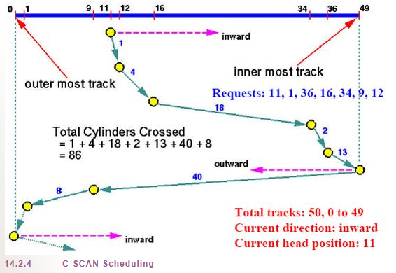

Slide 26
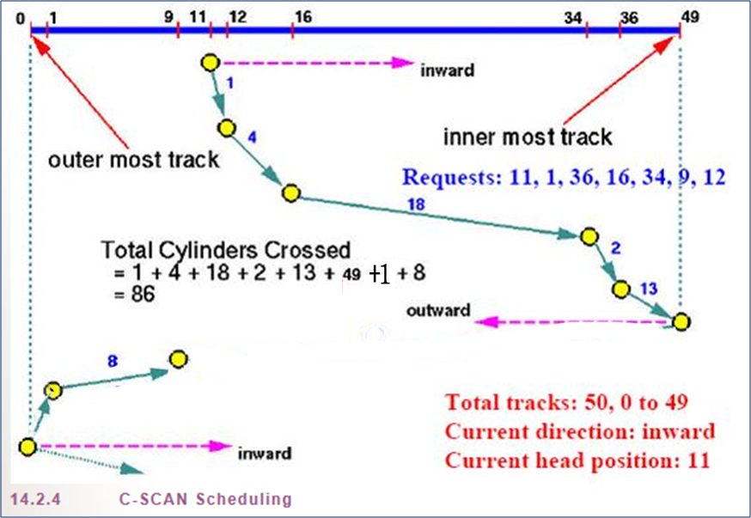
96

Slide 27
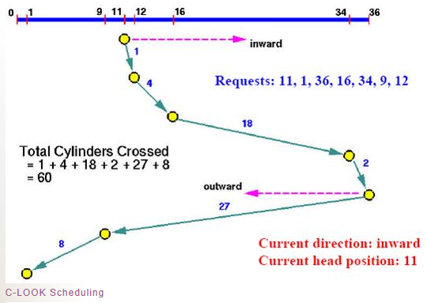

Slide 28
Given the following queue -- 95, 180, 34, 119, 11, 123, 62, 64 with the Read-write head initially at the track 50 and the tail track being at 199 let us now discuss the different algorithms.

Slide 29
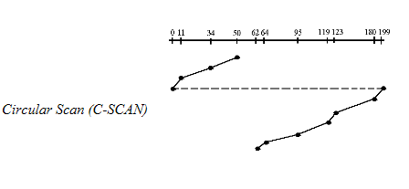
95, 180, 34, 119, 11, 123, 62, 64

Slide 30
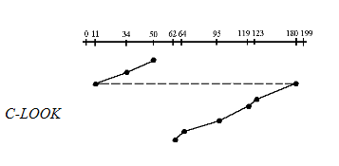
95, 180, 34, 119, 11, 123, 62, 64

Slide 31
5) N-step SCAN 스케줄링
- 서비스가 한쪽 방향으로 진행될 때 대기 중이던 요구들만 서비스
① 구현 - SCAN과 동일
- 진행 중 중간에 입력된 요청들은 한데 모아 반대방향 진행 때 서비스한다
② 특징
- 처리량과 평균응답시간에 있어 효율적
- SSTF 나 SCAN 방법보다 응답시간의 편차가 적다
- 한 실린더에 많은 요청이 도착해도 대기중인 요청만 처리하므로 무한대기가 없다

Slide 32
6) 에센바흐 기법(Eshenbach scheme)
① 구현
- 헤드는 C-SCAN처럼 움직이는데 예외로 모든 실린더는 그 실린더에 요청이 있든 없든 전체 트랙이 한 바퀴 회전할 동안 서비스 받는다
② 특징
- 부하가 큰 항공예약 시스템을 위해 개발
- 탐색시간과 회전지연시간을 최적화

Slide 33
7) SLTF(Shortest Latency Time First) 스케줄링
- 회전지연시간의 최적화를 위한 기법
① 구현 - 디스크 헤드가 특정 실린더에 도착하면 여러 트랙을 가리키게 된다
- 이 여러 트랙에 대한 많은 요구들 중 가장 짧은 회전지연시간을 갖는 요청에
대해 먼저 서비스
② 특징 - 구현하기 쉽다. 이론적 최적값과 거의 일치
- 회전지연시간 최적화는 디스크 주변의 가장 가까운 섹터가 가장먼저 서비스되므로 섹터큐잉 (sector queueing)이라 불림
- 고정헤드 디스크를 위한 스케쥴링 기법

Slide 34
문제풀이

Slide 35
문제1.
다음중 자기디스크의 구조가 아닌 것은?
  ① 트랙(track) - 디스크의 중앙을 중심으로 그려진 동심원
  ② 섹터(sector) - 트랙을 부채꼴 모양으로 분할한 것
  ③ 실린더(cylinder) - 각 면의 같은 위치에 있는 트랙들의 모임 또는 디스크 중앙으로부터 같은 거리에 있는 트랙의 모임
  ④ IRG(inter record gap) : 논리 레코드 사이의 간격
슬라이드9

Slide 36
문제2
다음중 디스크 스케줄링 기법중 탐색 거리가 가장 짧은 요청을 먼저 처리하는 방법은?
FCFS(First Come First Served) 스케줄링
SSTF(Shortest Seek Time First) 스케쥴링
SCAN 스케쥴링
C-SCAN(Circular) 스케줄링
슬라이드19

Slide 37
문제3
Denning이 개발, SSTF가 갖는 응답시간의 편차와 차별을 극복하기 위한 스케줄링은?
FCFS(First Come First Served) 스케줄링
SSTF(Shortest Seek Time First) 스케쥴링
SCAN 스케쥴링
C-SCAN(Circular) 스케줄링
슬라이드21

Slide 38
답)
1번-> ④
2번-> ②
3번-> ③

Slide 39
정 리
1. 보조 기억장치의 개요
2.자기테이프
3.자기디스크
4. 디스크 스케쥴링 기법

Slide 40


